Slide 1
Anica Bilić
Hrvatska akademija znanosti i umjetnosti
Centar za znanstveni rad u Vinkovcima
abilic@hazu.hr
Pismo i figure ljubavnoga diskursa u pripotekstu Znakovi Ive Andrića
ili kad ljubav znači
16. sSimpozij Andrićevo pismo
Graz, 17.‒19. 10. 2024.

Slide 2
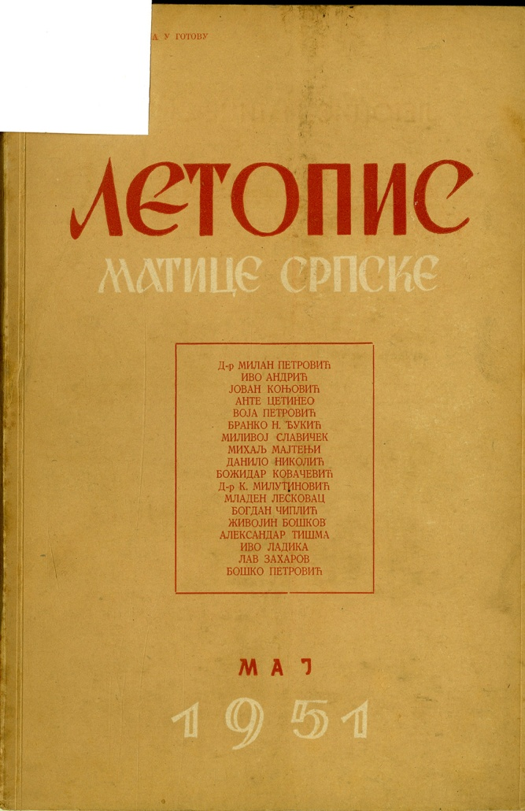
2) UVOD Ivo Andrić, Znakovi, Letopis Matice srpske, god. 127, knj. 367, sv. 5, 1951., str. 378–385. Roland Barthes, Fragments d’un discours amoureux, Éditions du Seul, 1977.

Slide 3
3) Ljubavni diskurs
- diskurs onoga koji voli,
- govor zaljubljenog subjekta,
govor usamljenosti i žudnje,
- satkan od imaginarnog,
nasumičan,
fragmentaran.
(Barthes 1977)

Slide 4
4) Figure ljubavnoga diskursa
fragmenti i iskazi želja, čežnji, misli, (ne)izgovorenih riječi i gesta zaljubljenoga subjekta: Potvrđivanje, Tjeskoba, Čekanje, Dosluh, Ponašanje, Očitovanje, Odijelo, Zagrljaj, Plakati, Opsceno, Ushićenost, Čežnja, Pismo, Ljubomora, Zbunjenost, Nepodnošljivo, Slika, Volim te, Nijemost, Magija, Brbljavost…
(Barthes 1977)

Slide 5
5) ZNAKOVI: zaljubljeni subjekt kao semiolog
„ne može biti samo slučajnost: i ono naglo zaustavljanje kola, tačno preda mnom, i ono sa paketićem i, naročito, onaj znak očima. Ali, ako je znak, a znak jeste, onda mora nešto da znači“ (Andrić 1951).

Slide 6
6) Figura ljubavnoga diskursa: Dodir
„Iz kola iziđe jedna žena, dama, lepa i visoka, elegantna, i prođe pored mene tako blizu da me se dotače svojim rukavom” (Andrić 1951).

Slide 7
7) Figura ljubavnoga diskursa: Pogled
„Žena me pogleda zahvalno i nasmejano i pošto me dobro odmeri, da nije moglo biti sumnje ni zabune, trepnu čudnovato, kao da mi namiguje, ali sa oba oka odjednom“(Andrić 1951).

Slide 8
8) Figura ljubavnoga diskursa: Voljeni objekt
„jedna žena, dama, lepa i visoka, elegantna. […] primadona Katarina Maranska“(Andrić 1951).

Slide 9
9) Figura ljubavnoga diskursa: Slika
„Trećeg dana prođem slučajno pored pozorišta – moj nemir nije mi dao da ostanem kod kuće – i vidim nekoliko velikih fotografija iznad kojih piše krupnim slovima: naša primadona Katarina Maranska“(Andrić 1951).

Slide 10
10) Figura ljubavnoga diskursa: Stvari
„Dva dana docnije nađem u svom sandučetu za pisma štampani program jednog dobrotvornog koncerta koji treba da se daje tih dana i na kome učestvuje i ona. Njeno ime je podvučeno crvenom pisaljkom.“

Slide 11
11) Figura ljubavnoga diskursa: Dar
„[…] rešim da joj pošaljem buket ruža – to se, kao što znate, šalje pevačicama – i sa ružama naročito pismo” (Andrić 1951).

Slide 12
12) Figura ljubavnoga diskursa: Dar
„Potajno sam se nadao da će u prvom činu, kad Toska treba da se pojavi sa buketom cveća, izići sa mojim ružama. Hteo sam, znate, da budem načisto. I, zaista, pojavi se ona sa buketom crvenih ruža. I sve ih pritište uza se i miluje pogledom. Ta žena, kojoj u zanosu aplaudiraju hiljade ljudi, voli mene“(Andrić 1951).

Slide 13
13) Figura ljubavnoga diskursa: Pismo
„U pismu joj stavim diskretno do znanja da sam razumeo i njen pogled, prvi put, u glavnoj ulici, pred knjižarom, i znake njene naklonosti, koje mi je davala s pozornice, i kažem da je njena naklonost našla u mom srcu punog odziva“ (Andrić 1951).

Slide 14
14) Figura ljubavnoga diskursa: Bez odgovora
„Na moje veliko čudo odgovora nisam dobio. Rešim se da joj napišem još jedno pismo. Opet nema odgovora. Onda se setim telefona. Ali u telefonskoj knjizi nema njenog broja. Još dva puta sam pokušavao da govorim sa njom telefonski, ali bez uspeha. Čim kažem svoje ime, ili mi odgovore da nije kod kuće ili se telefon, kao sam od sebe, zatvara“(Andrić 1951).

Slide 15
15) Figura ljubavnoga diskursa: Sam i Lud
„– Ne znam da li ste ikad bili u sličnom položaju – izvinite što sam indiskretan – da vas jedna žena voli i da vam o tome daje nesumnjive dokaze, da vi nju isto tako volite, a da ne možete da se sastanete ni objasnite. To može da dovede čoveka do ludila, do ludila“(Andrić 1951).

Slide 16
16) Figura ljubavnoga diskursa: Discipliniranje zaljubljenoga subjekta
„pojavio se nadstojnik kuće sa policijom. (..) Docnije su i vatrogasci došli. (…) Iz policije sam upućen u bolnicu, gde sam proveo više od tri meseca na prosmatranju. Posle sam pušten na bolovanje, a zatim penzionisan“(Andrić 1951).

Slide 17
17) Figura ljubavnoga diskursa: Progonstvo
“Odlučivši odreći se stanja zaljubljenosti, subjekt s tugom vidi sebe prognanoga iz svojega Imaginarnog” (Barthes 2007: 99).

Slide 18
18) Figura ljubavnoga diskursa: Asket
„Tu čovek metnu uspravan kažiprst na usta, pa ga odmah diže kao da je tim dodirom zapečatio usne, a zatim raširi ruke, sastavi na svakoj ruci vrhove palca i kažiprsta, i celim telom pokaza stav čoveka koji ide na prstima, oprezno, pravi se da niti šta vidi i nastoji da prođe nezapažen“(Andrić 1951).

Slide 19
19) Zaključak
Ljubav – semiološki fenomen
Zaljubljeni subjekt čita znakove i podvrgava ih hiperinterpretaciji
Područje imaginarnoga, a ne simboličnoga poretka jezika, kulture, društva.

Slide 20
20) Zaključak
Govor zaljubljenoga konstituira ga kao subjekt, ali ne konstituira tekst, nego ljubavni diskurs s figurama kao njegovim fragmentima, rječnikom i načinom na koji se u njemu govori, misli, osjeća.

Slide 21
21) Izvori i literatura
Andrić 1951: Andrić, Ivo. Znakovi. Letopis Matice srpske, god. 12, 7, knj. 367, sv. 5. S. 378–385.
Barthes 1977: Barthes, Roland. Fragments d’un discours amoureux. Seul.
Barthes 2007: Barthes, Roland. Fragmenti ljubavnoga diskursa, Pelago, Zagreb, 2007.
Ljubav i pisanje po Rolanu Bartu. Prir. Dejan Aničić. Beograd: Karpos. 2018.

